Slide 1
OLASILIK TANIMI:
Belirsiz bir olayın mümkün sonuçlarının gerçekleşme şansı
En önemli özelliği 0-1 arasında olması
Mümkün sonuçların gerçekleşme olasılıkların top. 1’dir.

Slide 2
Tesadüfi Çekim ve Deneyler
Hangi sonucun gerçekleşeceği belirli olmayan en az iki mümkün sonuçlu sürece “tesadüfi çekim veya deney” denir

Slide 3
Olay
Mümkün sonuç alt setlerine olay denir
Yani başarı uzayında iki mümkün sonuç var ise bunlardan ilgilendiğimiz kısım olay olarak tanımlanır.

Slide 4
Permütasyon ve Kombinasyon
Mümkün sonuçların kaç tane olduğunu belirlemek için geliştirilmişlerdir.
Mümkün sonuç sayısını belirlerken sıra önemli ise permütasyon,
Sıra önemli değilse kombinasyondan bahsedilir

Slide 5
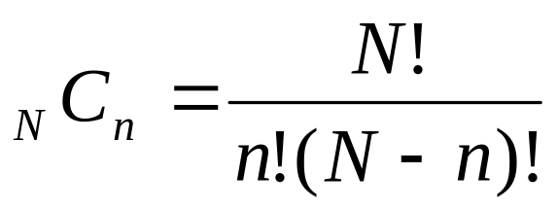
İADESİZ KOMBİNASYON
İstatistikte mümkün sonuç sayısı elde edilirken genellikle iadesiz kombinasyon kullanılır.

Slide 6
İadesiz Kombinasyon örneği
100 ürün bulunan bir koliden 30 birimlik kaç farklı örnek çekilebilir ?

Slide 7
Tesadüfi Değişken
Birimlerin tesadüfi olarak farklı değerler alabilen özelliğine tesadüfi değişken denir.
Kesikli ve sürekli tesadüfi değişken

Slide 8
Olasılık Dağılımları
Bir tesadüfi değişkenin alabileceği tüm mümkün sonuçlarının olasılıklarının sunumuna “Olasılık Dağılımı” denir.
Tesadüfi değişken sürekli ise sürekli
Kesikli ise kesikli olasılık dağılımlarından söz edilir.

Slide 9
En Sık Kullanılan Olasılık Dağılımları
Kesikli Dağılım: Binom Dağılımı
Sürekli Dağılım: Normal Dağılım

Slide 10
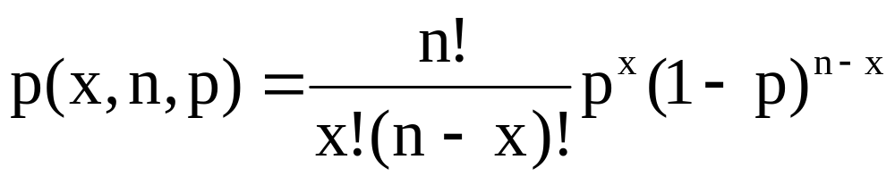
Binom Dağılımı
Bernoulli Süreci: Her deneyde iki birbirini engelleyen sonuçlardan birinin gerçekleşmesi ile sonuçlanan süreçtir.
Formül:

Slide 11
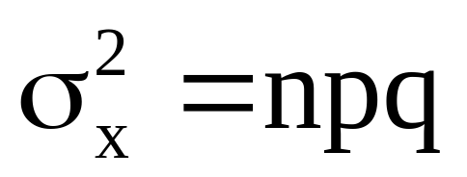
Beklenen Değeri:
E(x)=np
Varyansı:

Slide 12
Örnek:
Bir şirkete büyük bir parti mal gelmiştir.Bunlardan seçilen 16 parça incelenip kusurlu sayısı iki veya daha az çıkarsa parti kabul edilecektir. Genel kusurluluk oranının 0.05 olduğu bilindiğine göre incelenen partinin kabul edilme olasılıkları kaçtır?

Slide 13
Örnek:
Bir üretim prosesi hergün binlerce ürün üretmektedir. Bunlardan %1’inin spesifikasyonları sağlamadığı saptanmıştır. Her saat başı bir görevli 50 tane ürün seçmekte ve bunları sağlam-kusurlu diye sınıflandırmaktadır. X kusurlu ürün sayısı olarak tanımlandığında seçilen 50 birimlik örnekte 1 veya daha az kusurlu ürün olma olasılığı kaçtır?
Başarı sayısı; 0 ve 1
P(x)=p(x=0)+p(x=1)

Slide 14
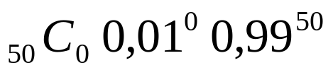
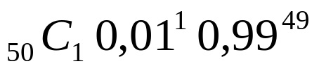
P(X=0)=
P(X=1)=

Slide 15
NORMAL DAĞILIM
-Aynı yaştaki çocukların zeka seviyeleri
-Boy uzunlukları
-Üretim sürecinde ürünlerin ağırlık, uzunluk, yarıçap, dayanıklılık, direnç gibi çeşitli özellikleri
Normal dağılım istatistikte kullanıldığı en önemli alan örnekleme teorisidir.

Slide 16
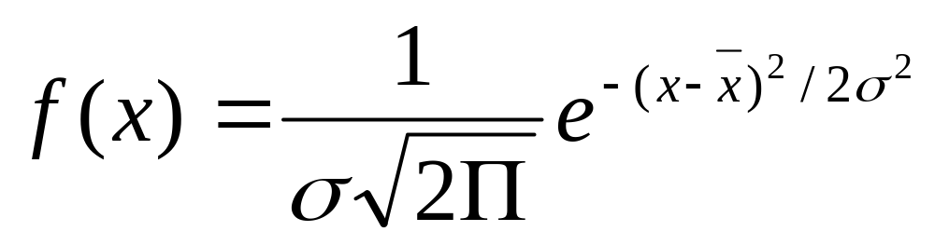
NORMAL DAĞILIM

Slide 17

Bilindiği gibi =3,14159 ve e=2,71828’dir. Ortalaması ve standart sapması hesaplanan değişkenin belirli değerler arasında değer alması olasılığı integral işlemiyle bulunmaktadır. Aritmetik ortalamaya göre simetrik olan normal dağılım çan şeklinde bir görünüm içersindedir.

Slide 18
Standart Normal Dağılım:
Normal dağılımda olasılıklar tek bir şık için değil bir aralık için hesaplanmaktadır. Normal dağılım formülüyle x’in bu aralıklar arasında bulunma olasığını bulmak integral işlemi gerektiğinden hesaplama işlemlerinin güç olacağı açıktır. Bu durumda normal dağıldığı belirlenen x tesadüfi değişkeni standartlaştırılır.

Slide 19
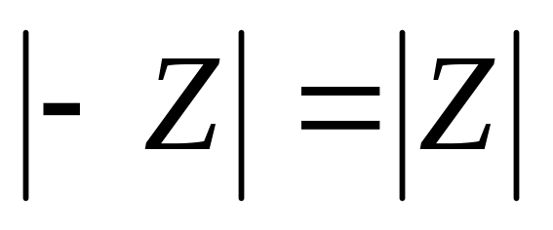
Standart Normal Değişken Özellikleri:
-Normal dağılım simetrik bir dağılım olduğundan aritmetik ortalamaya eşit uzaklıkta olan Z değerleri mutlak olarak birbirine eşittir.

Slide 20
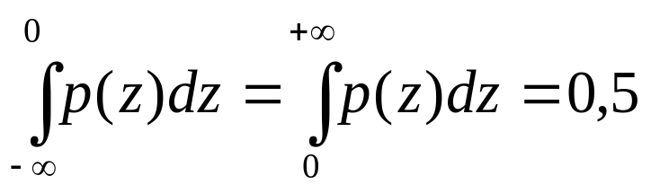
-Normal dağılımın olasılıklar toplamı bire eşittir.
-Normal eğri simetrik olduğu için aritmetik ortalamadan küçük ve büyük değerlerin toplamı birbirine eşittir.

Slide 21
-Normal standart değişkenin ortalaması 0 ve standart sapması 1’dir.
-Standart normal dağılım tablolarından yararlanarak birimlerin %68.26, %95,%95.5, %99, %99.73’ünün aritmetik ortalama etrafında hangi değerler arasında toplandığını görmek mümkündür.
-Standart normal dağılım tablosunda Z değeri karşısındaki olasılıklar, ortalamadan 0, itibaren Z’ye kadar olan tüm değerlerin olasılıklarının toplamını verir

Slide 22
Örnek:
Bir şirket ömrü normal dağılıma uyan, ortalaması 1200 saat, standart sapması 200 saat olan ampuller üretmektedir. Bu şirketin üretiminden bir ampul tesadüfi seçilirse, bunun ömrünün 900 ile 1300 saat arasında olma olasılığı kaçtır?

Slide 23
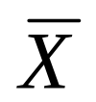
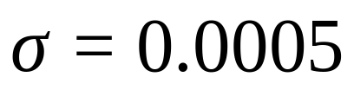

Örnek:
=0.2508,
0.2500
Spesifikasyonlara uygun ürün üretilme oranı:
0,9192

Slide 24
Bu ürünlerin 0,9192’si spesifikasyonları sağlıyor.
Ancak görüldüğü gibi prosesin ortalaması ÜKL’ne daha yakın, prosesde bir düzeltme olursa (makineler tekrar ayarlanırsa yani ortalama 0.25’e çekilirse o zaman spesifikasyonlara uygun üretilen ürünün %’si 0,9973’e çıkar. Yeniden düzeltilmiş makinelere göre ürünlerin uygun üretilme olasılığı;

Slide 25
x=0.2485
Ort:0.25
Kümülatif: doğru 0.00135

Slide 26

x=0.2515
Ort:0.25
Kümülatif: doğru 0.99865
0,99865-0,00135=0,9973

Slide 27
Örnek:
Bir ampulün ömrü 900 gün ve standart sapması 35 gün ise tesadüfi seçilen bir ampulün 1000 günden fazla dayanma olasılığı kaçtır?

Slide 28
NEDEN ÖRNEKLEME YAPIYORUZ?
Zaman, bütçe kısıtlıysa anakütle parametrelerinin örnek istatistiklerinden hareketle tahmin edilmesi (Ortalama ve Oranın Tahmin)
Anakütleye ilişkin bir iddianın örnek yardımıyla test edilmesi (Oran, Ortalama, Varyans)

Slide 29


Merkezi Limit Teoremi:
Bir anakütlenin ortalaması ve sonlu standart sapması ise bu anakütleden tesadüfi olarak seçilen n birimlik örneklerin ortalamaları, örnek büyüklüğü artarken ortalaması , ve standart sapması olan normal bir dağılıma yaklaşır.

Slide 30
